Slide 1
Exemples du cours 3.3 Acides et bases Aut-2020

Slide 2
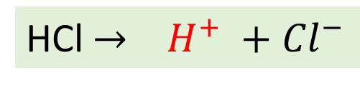
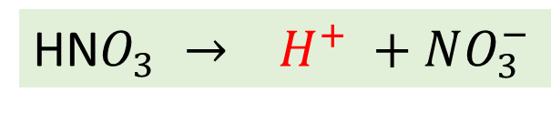
Équation de dissolution d’un acide
Ex #1
HN$O_{3} → H^{+} +NO_{3}^{−}$
Espèce responsable du caractère acide
Ex # 2
HCl$→ H^{+} +{Cl}^{−}$

Slide 3


Équation de dissolution d’une base
Ex # 3
$1KOH → { 1K}^{+} +{ 1OH}^{−}$
Espèce responsable du caractère
Alcalin (basique)
Ex # 4
$$Ca {\left(OH\right)}_{2} → {Ca}^{2+} +2{ OH}^{−}$$

Slide 4






Résumé
Pour toute solution aqueuse: (dont le solvant est l’eau)
Quelque soit la solution (acide ou une base) on peut calculer :
$$→$$
$$→$$
$$→$$
$$pH< 7 pour un acide$$
$$→$$
$$pH> 7 pour une base$$
$$pH= 7 pour un milieu neutre$$

Slide 5

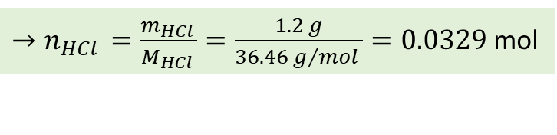


Exercice #1
Une solution aqueuse contient 0.12% mas de HCl.
a. Quel est le pH de la solution ?
b. lLa concentration en OH-?
Donnée: $ρ_{solution}=1000 \frac{g}{L}$
a. Quel est le pH de la solution ?
Il s’agit alors de calculer la concentration molaire en espèce H
Si nous travaillons sur 1 L de solution
$$→ m_{solution}=1000 g$$
$$→ en utilisant le \% masssique:$$
$$m_{HCl }=0.0012×1000g=1.2 g$$
$→n_{HCl }=\frac{m_{HCl }}{M_{HCl }}=\frac{1.2 g}{{36.46 g}/{mol }}=0.0329$ mol
$$→on peut conclure que : {\left[HCl\right]}_{ }=\frac{n_{HCl }}{V_{solution }}=\frac{0.0329 mol}{1 L}=0.0329{mol}/L$$

Slide 6
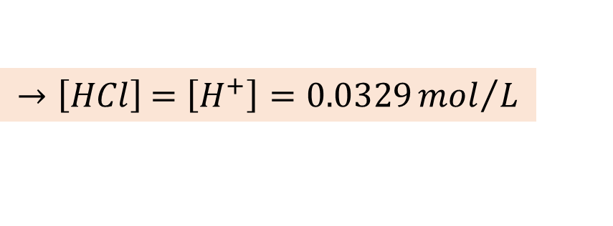
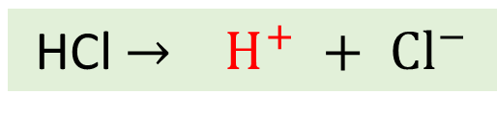
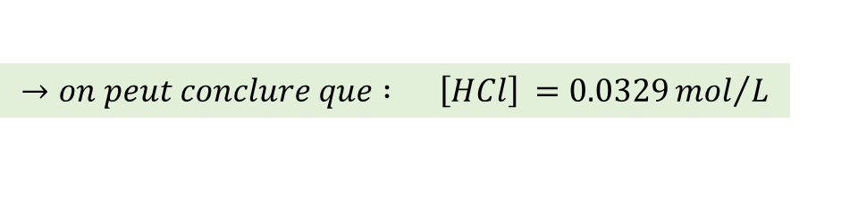
Exercice #1
Une solution aqueuse contient 0.12% mas de HCl.
a. Quel est le pH de la solution ?
b. lLa concentration en OH-?
Donnée: $ρ_{solution}=1000 \frac{g}{L}$
a. Quel est le pH de la solution ?
$$→on peut conclure que : {\left[HCl\right]}_{ }=0.0329{mol}/L$$
Et d’après l’équationde dissolution de HCl on peut faire la relation entre H⁺ et HCL
HCl$→ H^{+} + {Cl}^{−}$
1
1
1
$${→\left[HCl\right]}_{ }=\left[H^{+}\right]=0.0329{mol}/L$$
$${→ pH}_{ }=− \log_{10}\left(\left[H^{+}\right]\right)=− \log_{10}\left(0.0329\right)=1.48$$

Slide 7




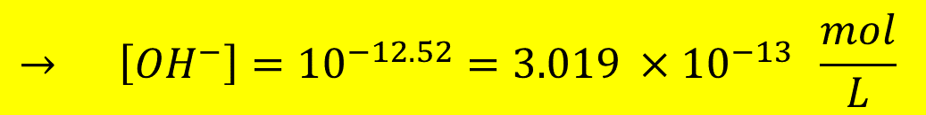
b. La concentration en OH-?
$${ pOH}_{ }=− \log_{10}\left(\left[{OH}^{−}\right]\right)$$
$$→ pOH=14−pH$$
$→ pOH=14−1.48$ = 12.52
$$→ \left[{OH}^{−}\right]={10}^{−pOH}=$$
$$→ \left[{OH}^{−}\right]={10}^{−12.52}=3.019 ×{10}^{−13} \frac{mol}{L}$$

Slide 8
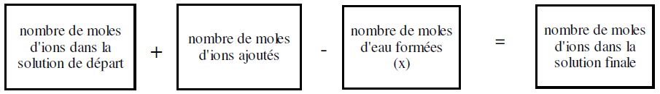










Neutralisation
Pour neutraliser un milieu acide on ajoute une base
Pour neutraliser un milieu basique on ajoute un acide
1
2
eau
3
Bilan molaire en $H^{+}$:
$n_{H^{+}1}={\left[H^{+}\right]}_{1}×V_{1}$
+ ${ n}_{H^{+}2}={\left[H^{+}\right]}_{2}×V_{2}$
$${−x}_{eau}$$
${=n}_{H^{+} 3}={\left[H^{+}\right]}_{3}×V_{3}$
Bilan molaire en ${OH}^{−}$:
$n_{{OH}^{−}1}={\left[{OH}^{−}\right]}_{1}×V_{1}$
+ ${ n}_{{OH}^{−}2}={\left[OH^{−}\right]}_{2}×V_{2}$
$${−x}_{eau}$$
${=n}_{OH^{−} 3}={\left[OH^{−}\right]}_{3}×V_{3}$

Slide 9
# 3: PDF 3.9
(3.1, 3.3) Une solution aqueuse de KOH, une base forte, a une concentration de 0,0225 mol/L. Quel volume d’une solution d’acide chlorhydrique, un acide fort, de concentration 0,0150 mol/L sera nécessaire pour neutraliser complètement un litre de cette solution basique (le pH final sera 7) ?
1
2
eau
3

Slide 10






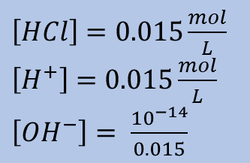




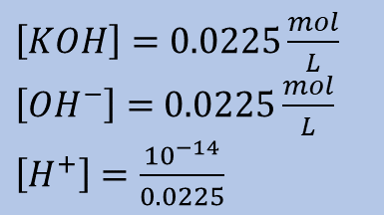



(3.1, 3.3) Une solution aqueuse de KOH, une base forte, a une concentration de 0,0225 mol/L. Quel volume d’une solution d’acide chlorhydrique, un acide fort, de concentration 0,0150 mol/L sera nécessaire pour neutraliser complètement un litre de cette solution basique (le pH final sera 7) ?
# 3: PDF 3.9
1
2
eau
3
Bilan $H^{+}$:
+ $n_{H^{+}2}={\left[H^{+}\right]}_{2}×V_{2}$
$${−x}_{eau}$$
${=n}_{H^{+} 3}={\left[H^{+}\right]}_{3}×V_{3}$
$n_{H^{+}1}={\left[H^{+}\right]}_{1}×V_{1}$
$$1KOH → { 1K}^{+} +{ 1OH}^{−}$$
0.0225 mol $→$ 0.0225 + 0,0225
$$1HCl → {1H}^{+} +{ 1Cl}^{−}$$
0.015 $→$ 0.015 mol
$${pH}_{3}=7$$
$\left[KOH\right]=0.0225\frac{mol}{L}$
$\left[{OH}^{−}\right]=$ $0.0225\frac{mol}{L}$
$\left[H^{+}\right]=\frac{{10}^{−14}}{0.0225}$
$\left[HCl\right]=0.015\frac{mol}{L}$
$\left[H^{+}\right]=$ $0.015\frac{mol}{L}$
$\left[{OH}^{−}\right]= \frac{{10}^{−14}}{0.015}$
$\left[{OH}^{−}\right]= \frac{{10}^{−14}}{{10}^{−7}}$
$n_{H^{+}1}=\frac{{10}^{−14}}{0.0225}×1L$
+ $n_{H^{+}2}=0.015\frac{mol}{L}×V_{2}$
$${−x}_{eau}$$
${=n}_{H^{+} 3}={10}^{−7}×(1L+$ $V_{2}$)

Slide 11






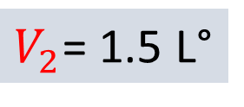
# 3: PDF 3.9
1
2
eau
3
Bilan $H^{+}$:
$\frac{{10}^{−14}}{0.0225}×1L$
$+ 0.015\frac{mol}{L}×V_{2}$
$${− x}_{eau}$$
${= 10}^{−7}×(1L+$ $V_{2}$)
Bilan ${OH}^{−}$:
$0.0225\frac{mol}{L} ×1L$ + $\frac{{10}^{−14}}{0.015}×$ $V_{2}$ ${− x}_{eau}$ = $\frac{{10}^{−14}}{{10}^{−7}}×(1L+ V_{2}\text{)}$
$V_{2}$= 1.5 L°

